Slide 1


Title: Genesis—Key to Evangelism
Dr. Terry Mortenson
创世记：今日传福音的关键
创世记答案机构
Designed by Dr. Terry Mortenson
Dr. Rick Griffith • 博士 • 新加坡神学院 • BibleStudyDownloads.org
Notes:
This template is intended for talk titles. Although it can be used for significant section titles, its “cover page” feel makes it best used once at the beginning of a presentation. Subtitle can be as its name suggests or the speaker's name. Presentation Team recommends title text size as 50–72 and subtitle size as 30–48 with optimal sizes already used in this example. This also contains a floating AiG logo that can be repositioned or removed as appropriate for the overhead's content.

Slide 2
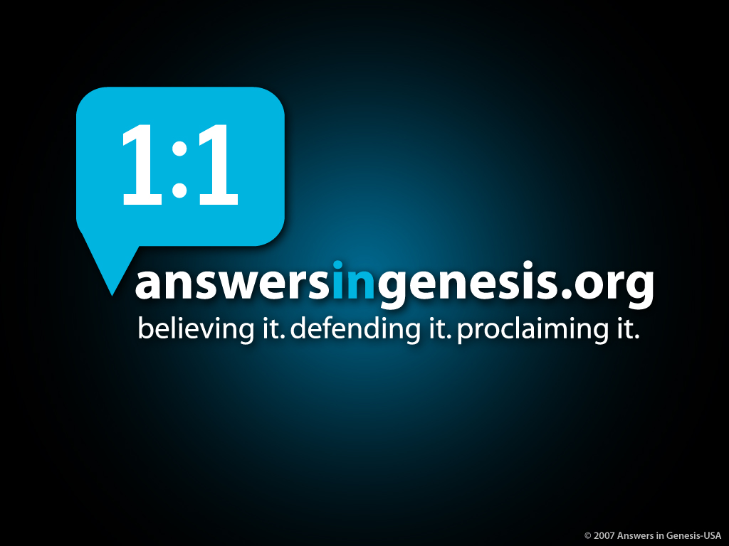
AiG web site #1
相信 、 维护 、 宣告

Slide 3

Matt. 28:18-20 NAS
马太福音 28:18-20
18 耶 稣 进 前 来 ， 对 他 们 说 ： 天 上 地 下 所 有 的 权 柄 都 赐 给 我 了 。
19 所 以 ， 你 们 要 去 ， 使 万 民 作 我 的 门 徒 ， 奉 父 、 子 、 圣 灵 的 名 给 他 们 施 洗 。
20 凡 我 所 吩 咐 你 们 的 ， 都 教 训 他 们 遵 守 ， 我 就 常 与 你 们 同 在 ， 直 到 世 界 的 末 了 。
Notes:
JP Moreland (Hugh Ross) article that I refute where he relies on Kaiser and Archer
The underlined word is eretz, the same word translated earth in Gen. 1:1 and 2:1 and 2:4. Eretz is used 45 times in the Flood account in Gen. 6:5-9:17. The circled word is adamah, which in modern translations is rendered more accurately as “ground” or “land.” It is used only 9 times in the Flood account. In his rejection of the global Flood, OT scholar Dr. Walter Kaiser said in the Feb. 2006 John Ankerberg debates on creation that eretz is never used in the flood account, but that only adamah is used. He was seriously in error.

Slide 4
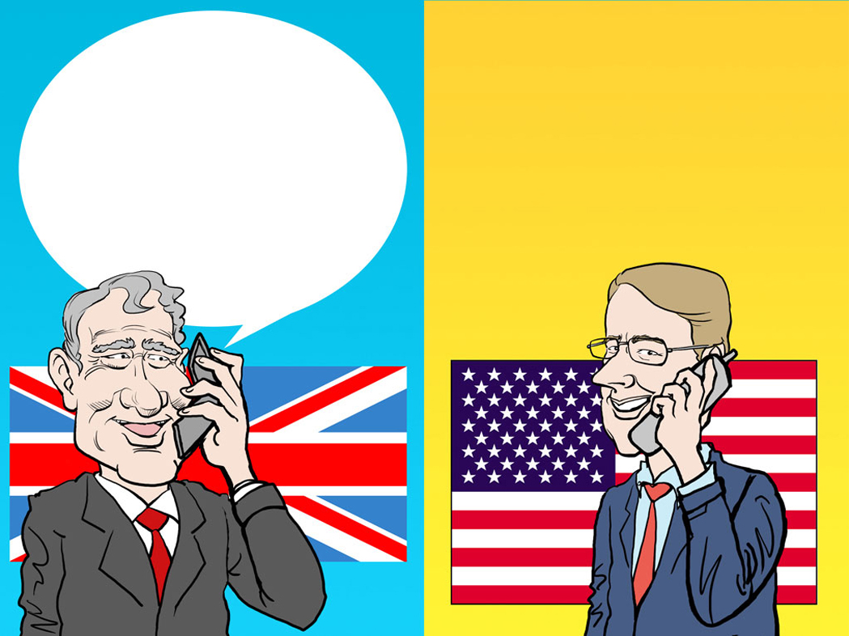
Terry for tea #1
特里，我们想邀请你们过来喝茶。

Slide 5
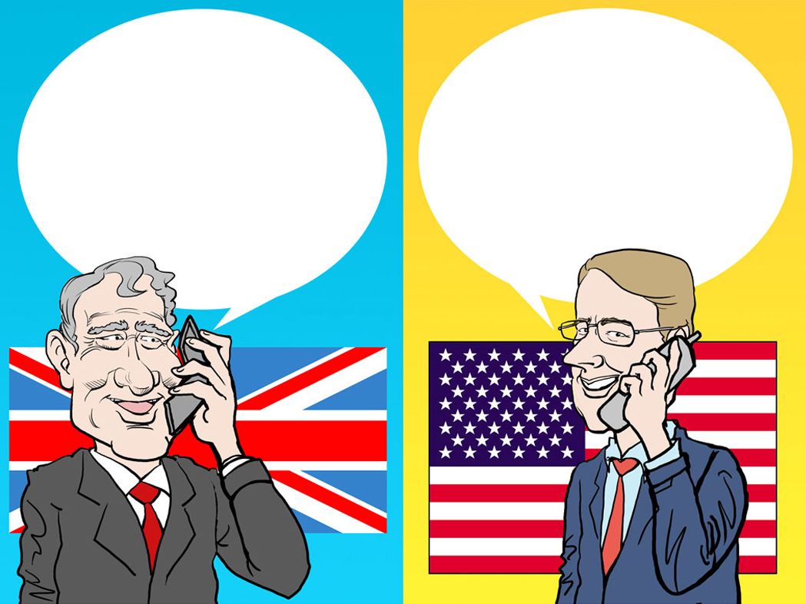
Terry for tea #2
特里，我们想邀请你们过来喝茶。
好的！我们很乐意过去和你们喝茶。

Slide 6

Terry for tea #3

Slide 7
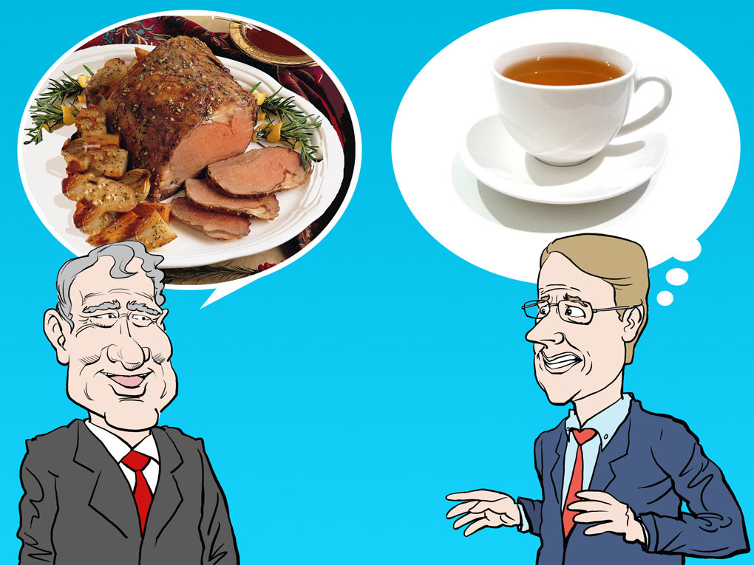
Terry for tea #4

Slide 8
John 3:12 NIV????
历代志上 12:32
以 萨 迦 支 派 ， 有 二 百 族 长 都 通 达 时 务 ， 知 道 以 色 列 人 所 当 行 的 。。。
Notes:
Athanasius knew the times as he defended the deity and humanity of Christ
Luther knew the times as he defended the authority of the Scriptures and the doctrine of justification by faith

Slide 9


Purple blank
“今日，也许达尔文主义的自然观就是造成二十一世纪的不可知论和怀疑主义的最大因素。”
迈克尔-丹顿，进化论：危机中的理论,358页
Michael Denton, Evolution: A Theory in Crisis (London: Burnett Books, 1985), p. 358.
Notes:
Denton is medical doctor and PhD molecular biologist.
At the time of his book, he was an agnostic regarding the existence of God.

Slide 10
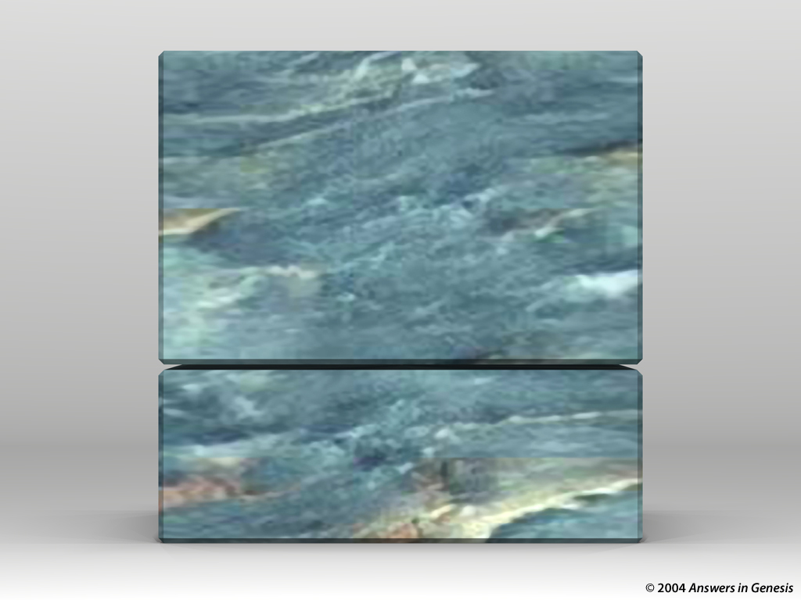
Blocks-Sin + Genesis 00871
福音
创世记

Slide 11
I Cor. 15:3-4 NAS
哥林多前书 15:3-4
3 我 当 日 所 领 受 又 传 给 你 们 的 ： 第 一 ， 就 是 基 督 照 圣 经 所 说 ， 为 我 们 的 罪 死 了 ，
4 而 且 埋 葬 了 ； 又 照 圣 经 所 说 ， 第 三 天 复 活 了 。

Slide 12
Gen. 3:15 NAS
创世记 3:15
我 又 要 叫 你 和 女 人 彼 此 为 仇 ； 你 的 后 裔 和 女 人 的 后 裔 也 彼 此 为 仇 。 女 人 的 后 裔 要 伤 你 的 头 ； 你 要 伤 他 的 脚 跟 。

Slide 13
Blocks-Sin + Genesis 00871
罪
创世记

Slide 14
I Jn. 3:4 NAS
约翰一书 3:4
凡 犯 罪 的 ， 就 是 违 背 律 法 ； 违 背 律 法 就 是 罪 。

Slide 15
Blocks-Sin + Genesis 00871
死亡
创世记

Slide 16
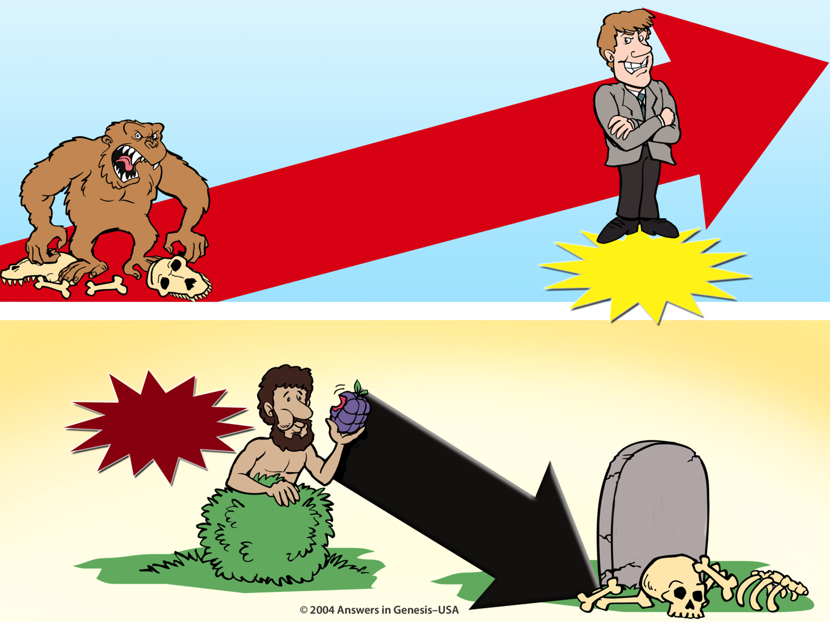
Evolution Millions of Years + Creation 01133
进化论
数百万年
死亡
流血 苦难 疾病
人类的
创造论
人类的
行为
罪
死亡
Notes:
16
Do these two views agree?
No, of course not. They are diametrically opposed to each other.

Slide 17
Rom. 5:12 NAS
罗马书 5:12
这 就 如 罪 是 从 一 人 入 了 世 界 ， 死 又 是 从 罪 来 的 ； 于 是 死 就 临 到 众 人， 因 为 众 人 都 犯 了 罪 。

Slide 18
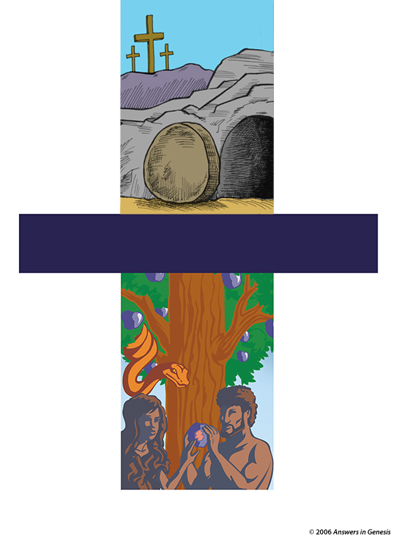
First/last Adam
祂复活了!!
耶稣基督 “末后的亚当”
林前 15:45
在 亚 当 里 众 人 都 死 了 ； 照 样 ， 在 基 督 里 众 人 也 都 要 复 活 。
林前 15:22
“首先的亚当"
林前 15:45

Slide 19
Blks-Gen Jesus
耶稣
创世记

Slide 20
耶稣相信旧约历史的字面真理：
亚当与夏娃—第一个婚姻 (太 19:4-6)
亚伯 (第一个先知) 被杀 (路 11:50-51)
挪亚与洪水 (太 24:37-39)
罗得与所多玛的灭亡 (太 10:15)
罗得的妻子变成盐柱 (路 17:28-32)
摩西与蛇 (约 3:14)
摩西与吗哪 (约 6:32-33, 49)
以利亚的神迹 (路 4:25-27)
约拿在鱼腹 (太 12:40-41)
Notes:
Another way that Jesus revealed His complete trust in the Scriptures was by treating as historical fact the accounts in the Old Testament which most contemporary people think are unbelievable mythology.

Slide 21
耶稣与宇宙的年龄
“但 从 起 初 创 造 的 时 候 ， 神 造 人 是 造 男 造 女 。” 马可 10:6
公元前 4,000 年
亚当和夏娃 (第 6 日)
起初
基督
自‘大爆炸’ 以来 14,000,000,000 年的时间表
起初
“亚当和夏娃"
Notes:
If the biblical timeline = 2 metres (7 feet) on the screen, then the evolutionary timeline would stretch 7,500 km (4500 miles).

Slide 22
If Jesus is my Lord …
若耶稣是我们的主，我们对地球的年龄的看法能与祂不同吗？

Slide 23
John 5:45-47 NAS
约翰福音 5:45-47
45 不 要 想 我 在 父 面 前 要 告 你 们 ； 有 一 位 告 你 们 的 ， 就 是 你 们 所 仰 赖 的 摩 西 。
46 你 们 如 果 信 摩 西 ， 也 必 信 我 ， 因 为 他 书 上 有 指 着 我 写 的 话 。
47 你 们 若 不 信 他 的 书 ， 怎 能 信 我 的 话 呢 ？

Slide 24
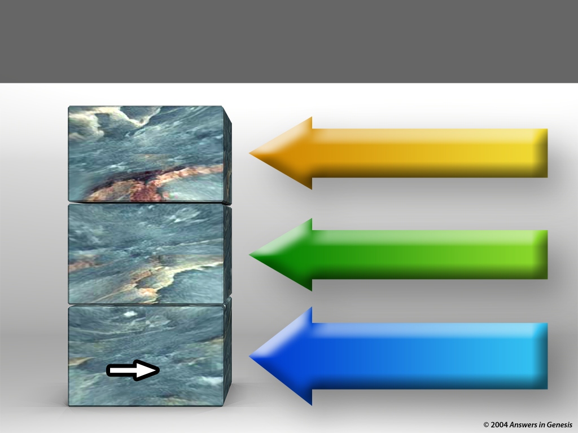
福音
万物的终结
盼望
耶稣基督被钉，
死而复活
能力
基督与创造
基础知识
罪
死亡

Slide 25








7 C's Animated—Gen. 1:31 omitted
创造
腐败
灾难
历史的7个内容
混乱
基督
终结
十字架
Notes:
Each element is a TIFF image with alpha channels. This whole page totals 1.1 MB rather than 11+ MB that flat JPEGs would produce.

Slide 26
I Cor. 1:23 NAS
哥林多前书 1:23
我 们 却 是 传 钉 十 字 架 的 基 督 ， 在 犹 太 人 为 绊 脚 石 ， 在 外 邦 人 为 愚 拙。
Notes:
Verse 9 echoes the language of Gen. 9:10-16. There is nothing on Day 3, when God made dry land, to link this description with creation week.

Slide 27
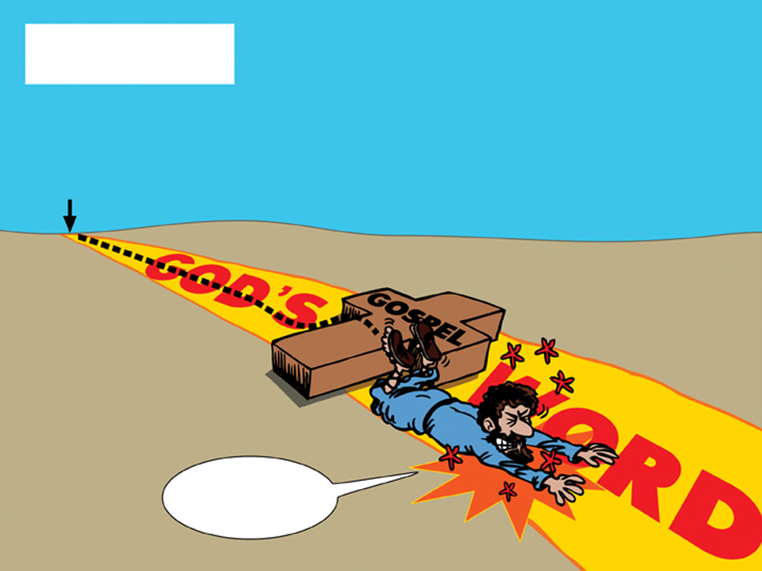
01 Jews fall over Gospel
犹太人
我们却是传钉十字架的基督，在犹太人为绊脚石，在外邦人为愚拙;
林前 1:23
创世记
神的
福音
话
啊！

Slide 28
Acts 2:22-24 NAS
使徒行传 2:22-24
22 以 色 列 人 哪 ， 请 听 我 的 话 ： 神 藉 着 拿 撒 勒 人 耶 稣 在 你 们 中 间 施 行 异 能 、 奇 事 神 迹 ， 将 他 证 明 出 来 ， 这 是 你 们 自 己 知 道 的 。
23 他 既 按 着 神 的 定 旨 先 见 被 交 与 人 ， 你 们 就 藉 着 无 法 之 人 的 手 ， 把 他 钉 在 十 字 架 上 ， 杀 了 。
24 神 却 将 死 的 痛 苦 解 释 了 ， 叫 他 复 活 ， 因 为 他 原 不 能 被 死 拘 禁 。
Notes:
And Adam gave names to all cattle, and to the fowl of the air, and to every beast of the field; but for Adam there was not found an help meet for him.

Slide 29
Acts 2:37-38 & 40 NAS
使徒行传 2:37-38 & 40
37 众 人 听 见 这 话 ， 觉 得 扎 心 ， 就 对 彼 得 和 其 馀 的 使 徒 说 ： 弟 兄 们 ， 我 们 当 怎 样 行 ？
38 彼 得 说 ： 你 们 各 人 要 悔 改 ， 奉 耶 稣 基 督 的 名 受 洗 ， 叫 你 们 的 罪 得 赦 ， 就 必 领 受 所 赐 的 圣 灵 …
40 彼 得 还 用 许 多 话 作 见 证 ， 劝 勉 他 们 说 ： 你 们 当 救 自 己 脱 离 这 弯 曲 的 世 代 。
Notes:
And Adam gave names to all cattle, and to the fowl of the air, and to every beast of the field; but for Adam there was not found an help meet for him.

Slide 30
Acts 2:41 NAS
使徒行传 2:41
于 是 领 受 他 话 的 人 就 受 了 洗 。 那 一 天 ， 门 徒 约 添 了 三 千 人。

Slide 31
福音
万物的终结
盼望
耶稣基督被钉，
死而复活
能力
基督与创造
基础知识
罪
死亡

Slide 32
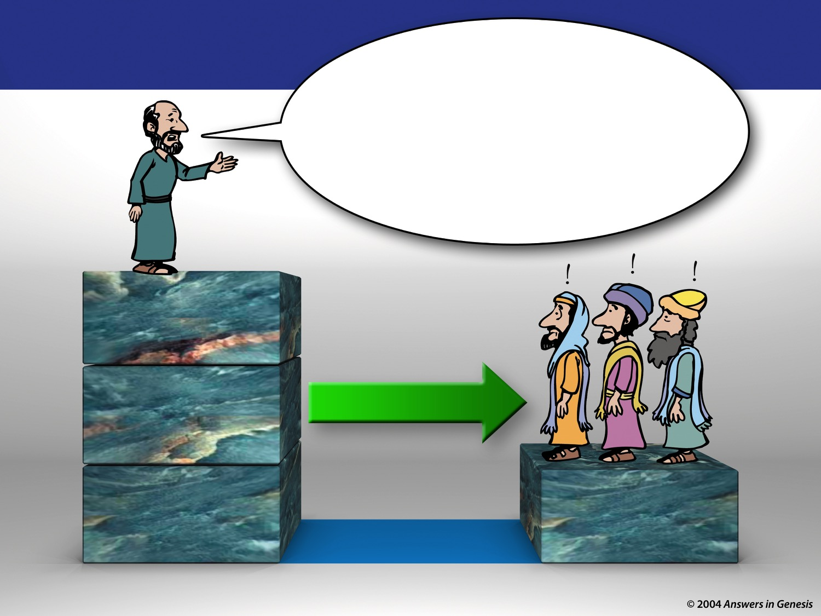
Acts2-Peter + Jews 00903
使徒行传 2
故 此 ， 以 色 列 全 家 当 确 实 的 知 道 ， 你 们 钉 在 十 字 架 上 的 这 位 耶 稣 ， 神 已 经 立 他 为 主， 为 基 督 了。
(使徒行传 2:36).
万物的终结
耶稣基督被钉，死而复活
后加这个
犹太人
基督与创造
罪 死亡
基督与创造
罪 死亡
基础已建立

Slide 33
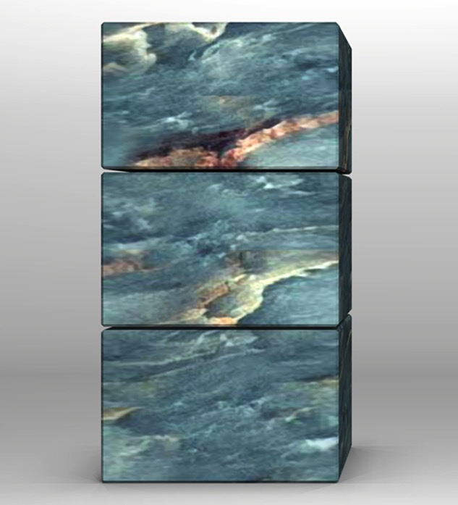
Blocks – Stumbling Block/Creation Based
绊脚石
耶稣与复活
明白
神-罪-死亡
以创造为本

Slide 34
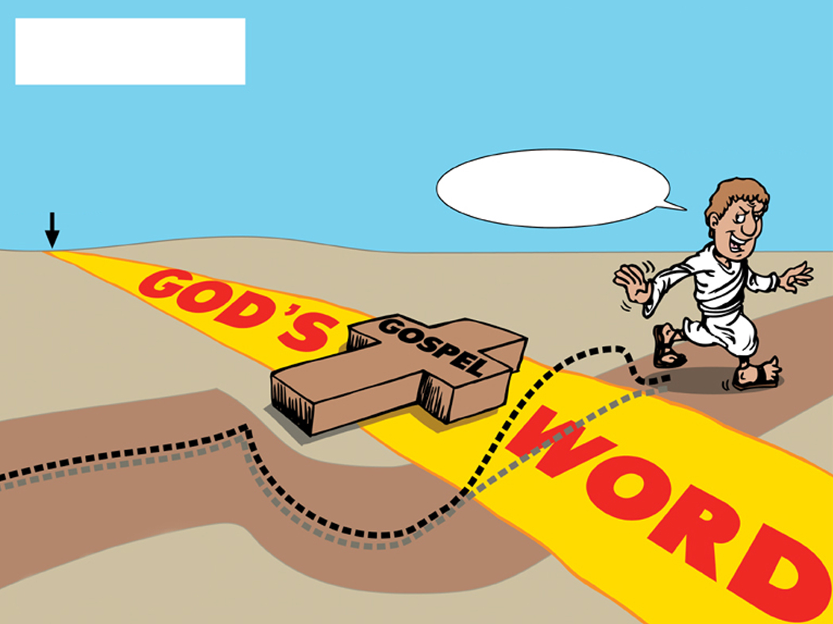
02 Greeks jump road
我们却是传钉十字架的基督，在犹太人为绊脚石，在外邦人（希腊人）为愚拙;
希腊人
林前 1:23
哈！愚昧！
创世记
神的
福音
话
希腊路

Slide 35
Acts 17:18 NAS
使徒行传 17:18
还 有 以 彼 古 罗 和 斯 多 亚 两 门 的 学 士 ， 与 他 争 论 。 有 的 说 ： 这 胡 言 乱 语 的 要 说 什 么 ？ 有 的 说 ： 他 似 乎 是 传 说 外 邦 鬼 神 的 。 这 话 是 因 保 罗 传 讲 耶 稣 与 复 活 的 道 。
Notes:
And Adam gave names to all cattle, and to the fowl of the air, and to every beast of the field; but for Adam there was not found an help meet for him.

Slide 36
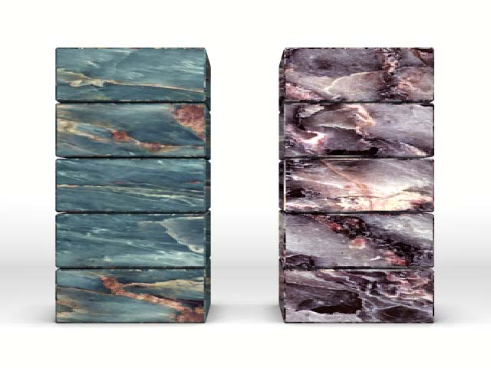
Blocks – Creation/Evol. Based
愚拙
绊脚石
耶稣与复活
耶稣与复活
明白
不明白
神-罪-死亡
神-罪-死
以创造为本
以进化论为本

Slide 37
Acts 17:23 NAS
使徒行传 17:23
我 游 行 的 时 候 ， 观 看 你 们 所 敬 拜 的 ， 遇 见 一 座 坛 ， 上 面 写 着 未 识 之 神 。 你 们 所 不 认 识 而 敬 拜 的 ， 我 现 在 告 诉 你 们 。
Notes:
And Adam gave names to all cattle, and to the fowl of the air, and to every beast of the field; but for Adam there was not found an help meet for him.

Slide 38
Acts 17:24-25 NAS
使徒行传 17:24-25
24 创 造 宇 宙 和 其 中 万 物 的 神， 既 是 天 地 的 主 ， 就 不 住 人 手 所 造 的 殿 ，
25 也 不 用 人 手 服 事 ， 好 像 缺 少 甚 麽 ； 自 己 倒 将 生 命 、 气 息 、 万 物 ， 赐 给 万 人 。

Slide 39
Acts 17:26-27 NAS
使徒行传 17:26-27
26 他 从 一 本 造 出 万 族 的 人 ， 住 在 全 地 上 ， 并 且 预 先 定 准 他 们 的 年 限 和 所 住 的 疆 界 ，
27 要 叫 他 们 寻 求 神 ， 或 者 可 以 揣 摩 而 得 ， 其 实 他 离 我 们 各 人 不 远 ；

Slide 40
Acts 17:30-31 NAS
使徒行传 17:30-31
30 世 人 蒙 昧 无 知 的 时 候 ， 神 并 不 监 察 ， 如 今 却 吩 咐 各 处 的 人 都 要 悔 改 。
31 因 为 他 已 经 定 了 日 子 ， 要 藉 着 他 所 设 立 的 人 按 公 义 审 判 天 下 ， 并 且 叫 他 从 死 里 复 活 ， 给 万 人 作 可 信 的 凭 据 。

Slide 41
Acts 17:32 & 34 NAS
使徒行传 17:32 － 34
32 众 人 听 见 从 死 里 复 活 的 话， 就 有 讥 诮 他 的 ； 又 有 人 说 ： 我 们 再 听 你 讲 这 个 罢 ！
33 于 是 保 罗 从 他 们 当 中 出 去 了 。
34 但 有 几 个 人 贴 近 他 ， 信 了 主 ， 其 中 有 亚 略 巴 古 的 官 丢 尼 修 ， 并 一 个 妇 人 ， 名 叫 大 马 哩 ， 还 有 别 人 一 同 信 从 。
Notes:
32 Now when they heard of the resurrection of the dead, some began to sneer, but others said, “We shall hear you again concerning this.”
33 So Paul went out of their midst.
34 But some men joined him and believed, among whom also were Dionysius the Areopagite and a woman named Damaris and others with them.

Slide 42
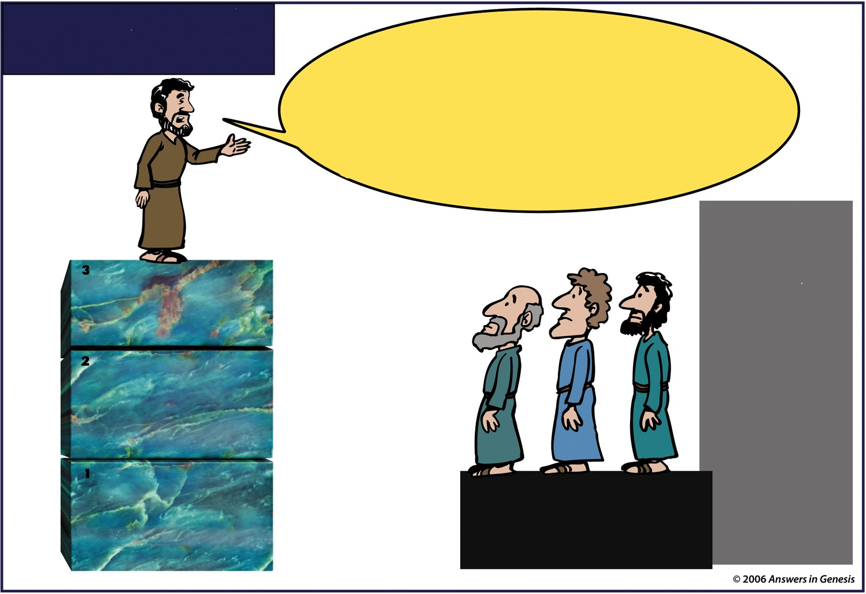
Acts 17 – Paul & Greeks Remove
使徒行传 17
…我 遇 见 一 座 坛 ， 上 面 写 着 未 识 之 神 。 你 们 所 不 认 识 而 敬 拜 的 ， 我 现 在 告 诉 你 们 。
创 造 宇 宙 和 其 中 万 物 的 神 ， 既 是 天 地 的 主…
使徒行传 17:23-24
为未识之神 所筑的坛
万物的终结
耶稣基督被钉，死而复活
基督与创造
罪 死亡
先除去旧根基
无基督教基础

Slide 43
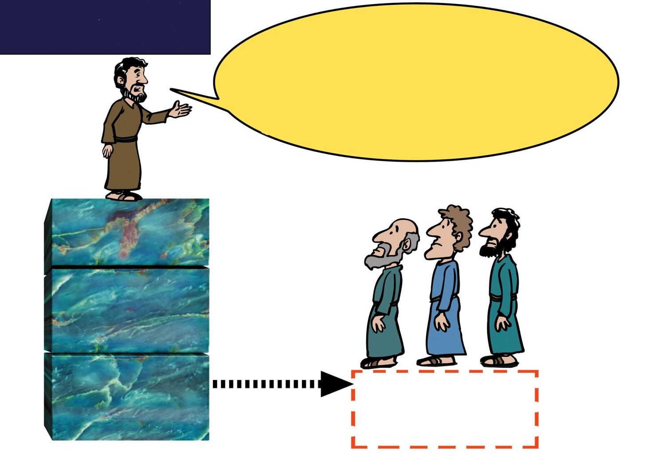
Acts 17 – Paul & Greeks no base
使徒行传 17
…我 遇 见 一 座 坛 ， 上 面 写 着 未 识 之 神 。 你 们 所 不 认 识 而 敬 拜 的 ， 我 现 在 告 诉 你 们 。
创 造 宇 宙 和 其 中 万 物 的 神 ， 既 是 天 地 的 主…
使徒行传 17:23-24
保罗
希腊人
万物的终结
耶稣基督被钉，死而复活
基督与创造
罪 死亡
用正确的根基取代
Notes:
43

Slide 44
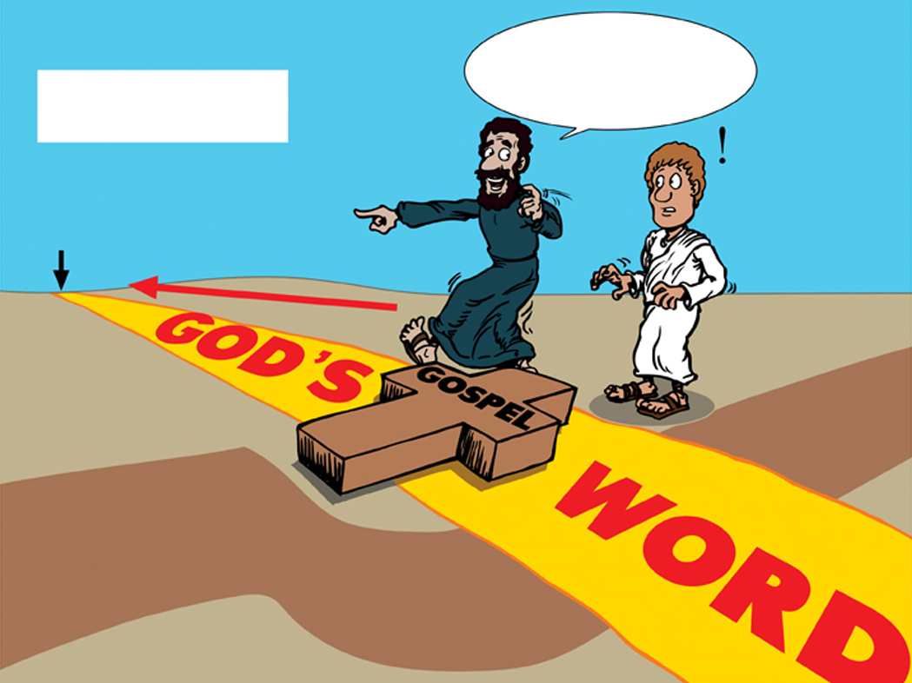
03 reach Greeks – old clothes
得着
我们从头开始吧!
希腊人
创世记
02 Greeks jump road
神的
福音
话
希腊路

Slide 45
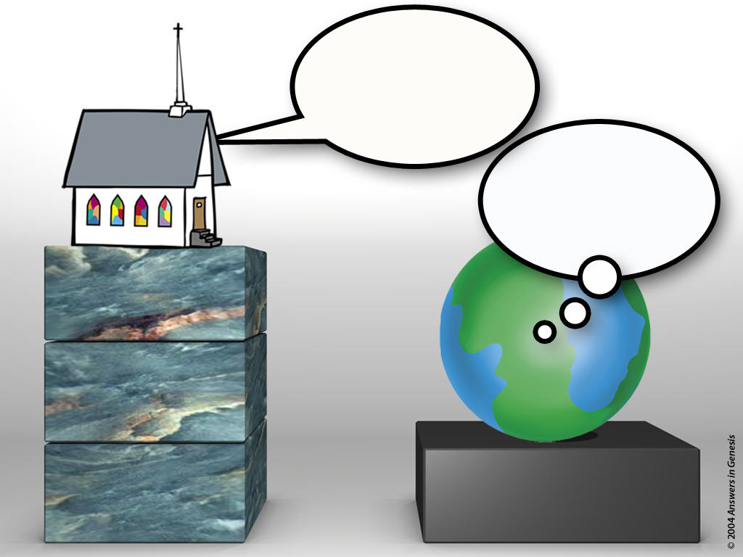
Church Witness to World
悔改！耶稣为你的罪死！
教会
我明白。
万物的终结
世界
耶稣基督被钉，死而复活
基督与创造
罪 死亡
“犹太人"
Notes:
45

Slide 46
Church Witness to World
悔改！耶稣为你的罪死！
教会
愚昧
万物的终结
世界
耶稣基督被钉，死而复活
基督与创造
罪 死亡
“希腊人"
Notes:
46

Slide 47
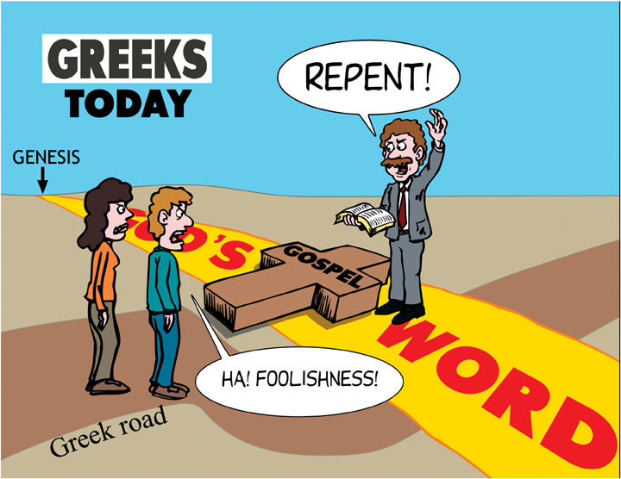
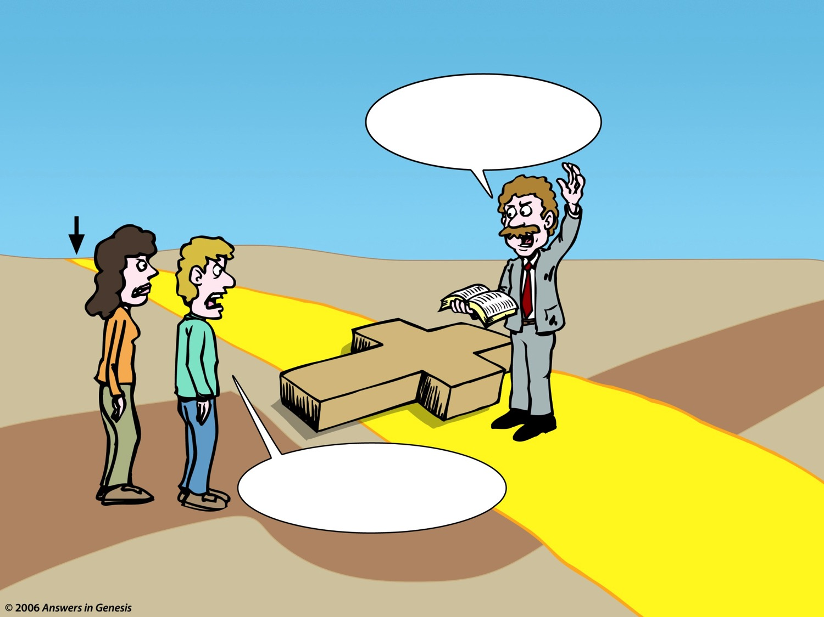
05 Greeks today
今日的“希腊人”
悔改！
创世记
神的
GOD'S
福音
GOSPEL
哈！愚昧！
WORD
话
希腊路
Notes:
47

Slide 48
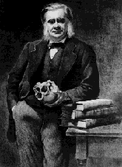
Huxley 1893 #1
“我实在无法理解任何人，即使是片刻，怎能疑虑基督教神学会因犹太圣经的历史可信性而立或垮。”
Thomas H. Huxley, Science and Hebrew Tradition (New York: D. Appleton, 1893), p. 207-8.
Notes:
Picture from http://aleph0.clarku.edu/huxley/, accessed 19 Feb. 2004

Slide 49
Huxley 1893 #2
“弥赛亚，或基督，的本概念是与犹太历史息息相关的；拿撒勒人耶稣与弥赛亚的密切联系就在于对希伯来经文的解释。除非这经文具有附属于它的历史性格，它就无证据价值。”
Thomas H. Huxley, Science and Hebrew Tradition (New York: D. Appleton, 1893), p. 207-8.

Slide 50
Huxley 1893 #3
“若与亚伯拉罕的约并没有被立；若耶和华没有设立割礼与献祭；若‘十戒’不是神的手写在石碑上的；若亚伯拉罕只不过是个神话英雄，如特修斯；那挪亚的洪水就是一个虚构的小说；人类的堕落就是一个传说；而创造就是一个先知的梦，”
Thomas H. Huxley, Science and Hebrew Tradition (New York: D. Appleton, 1893), p. 207-8.

Slide 51
Huxley 1893 #4
“如果这些对显然真实事件的明确和详细叙述没有如同罗马王政时代故事的历史价值，那对于较少被说明的弥赛亚主义还有什么可言的呢？
Thomas H. Huxley, Science and Hebrew Tradition (New York: D. Appleton, 1893), pp. 207-8.

Slide 52
Huxley 1893 #5
“而对于新约作者的权威又如何呢？要是这理论是真的，他们岂不是不但接受了不足信的小说为可靠的真理，更是把基督教教义的根基建立在传说的流沙吗？”
Thomas H. Huxley, Science and Hebrew Tradition (New York: D. Appleton, 1893), pp. 207-8.

Slide 53
Bozarth 1979 meaning of evolution
现在显然的，耶稣的生与死的理由是基于亚当，并他和夏娃所吃的善恶果的存在。若没有原罪，谁需要被救赎？若亚当没有掉入一个不停犯罪而最终必死的生命，基督教又有什么意义呢？无。
G. Richard Bozarth, “The Meaning of Evolution,” American Atheist, 20 Sept. 1979, p. 30

Slide 54
Gospel blocks-new
敌-
福音
万物的终结
X
荒谬
耶稣基督被钉，死而复活
X
难以置信
基督与创造
进化论与数百万年
基础知识
罪
死亡

Slide 55
7 C's Animated—Gen. 1:31 omitted
创造
腐败
灾难
历史的7个内容
混乱
基督
终结
十字架
Notes:
Each element is a TIFF image with alpha channels. This whole page totals 1.1 MB rather than 11+ MB that flat JPEGs would produce.

Slide 56
7 C's Animated—Gen. 1:31 omitted
历史的7个内容
Notes:
This is fully animated. The Scripture text frame is editable so you can insert a different version if you so desire.
In case you want to know. Each element is a TIFF image with alpha channels. This whole page totals 1.1 MB rather than 11+ MB that flat JPEGs would produce.

Slide 57
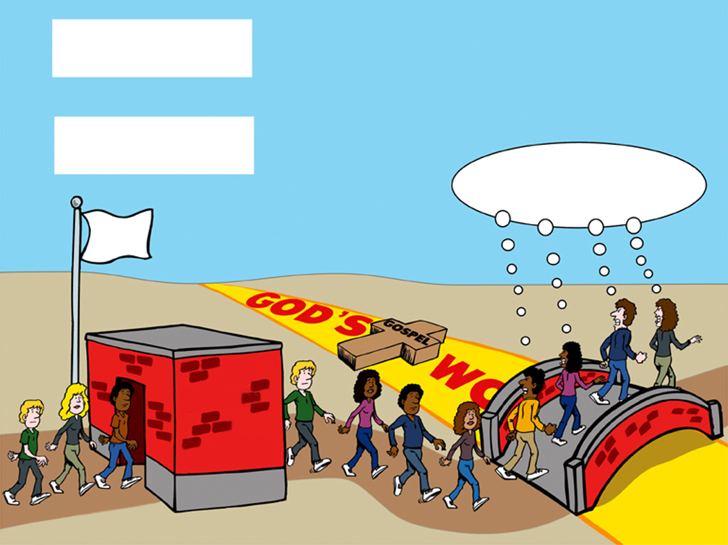
04 Greeks educating Greeks
希腊人
教导
希腊人
哈！愚昧！
世俗教育
02 Greeks jump road
神的
福音
话
国立学校与学院
希腊路

Slide 58
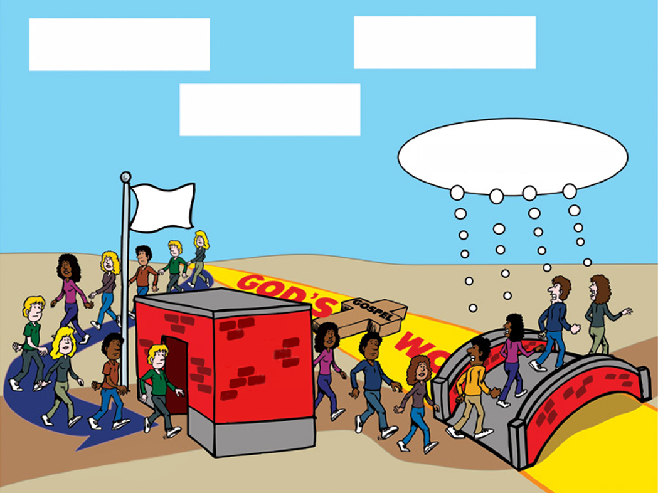
07 Greeks educating Jews
希腊人
教导
犹太人
做
希腊人
哈！愚昧！
世俗教育
神的
福音
话
国立学校与学院
希腊路

Slide 59
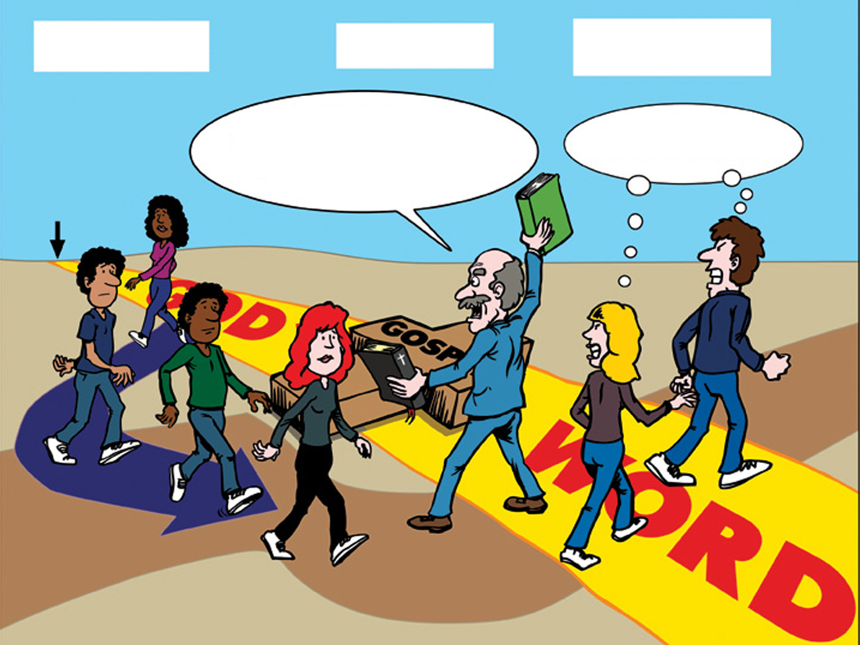
08 Jews educating Jews
犹太人
教导
犹太人
做
希腊人
基督徒不需要相信六日！我们可以接受万年与大爆炸。
哈！愚昧！
创世记
神的
福音
话
希腊路

Slide 60
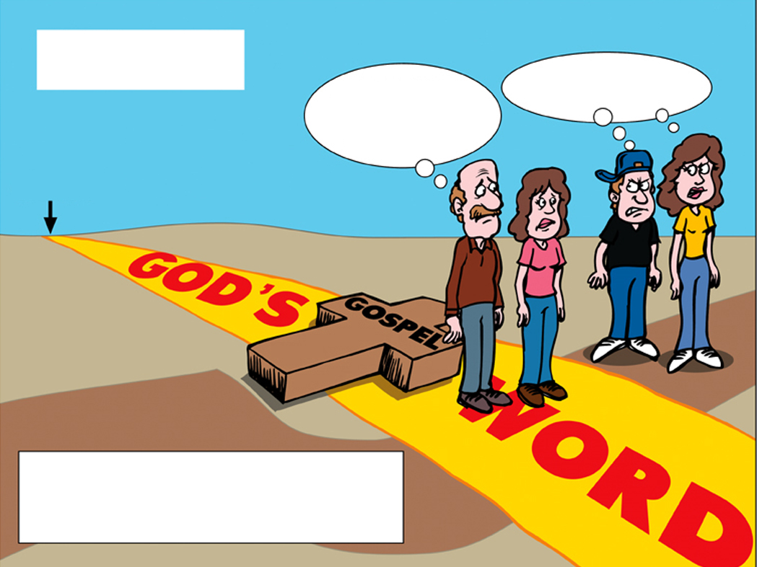
09 Greeks in family
希腊人
为什么我们的孩子不和我们有同样的信仰呢？
哈！愚昧！
在家庭里
创世记
神的
福音
话
父母是“犹太人”
儿女是 “希腊人”

Slide 61
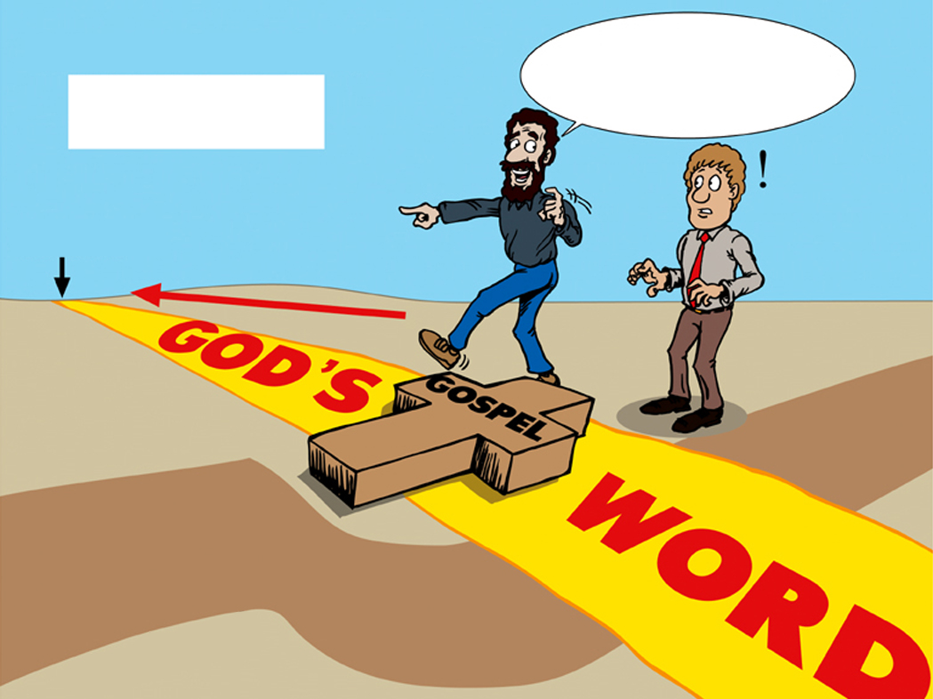
10 Reach today's Greeks
我们能相信圣经就是真实的历史。让我们从头开始吧！
得着今日的
希腊人
创世记
02 Greeks jump road
神的
福音
话
希腊路

Slide 62
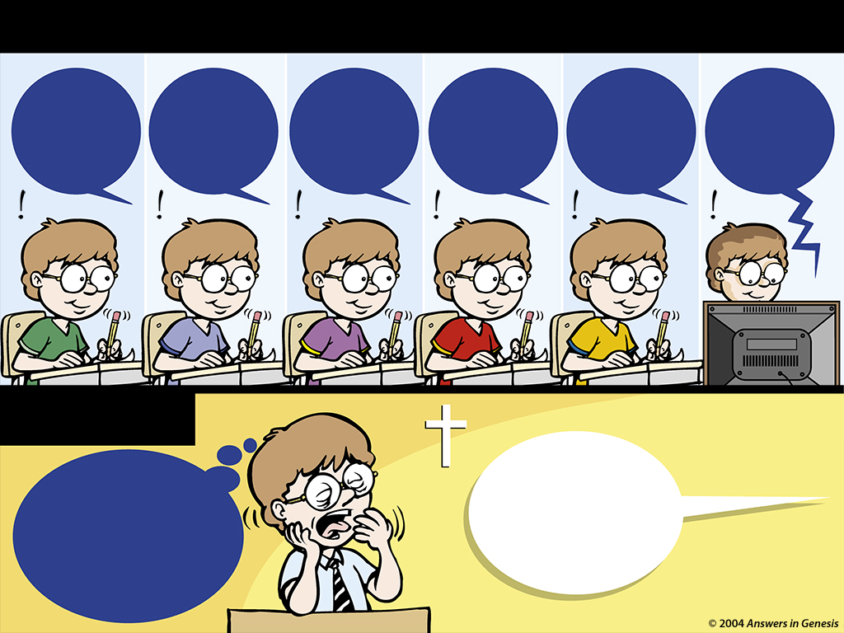
School violence-Bible story colored
周一
周二
周三
周四
周五
周六
进化论是对的！圣经是错的！
进化论是对的！圣经是错的！
进化论是对的！圣经是错的！
进化论是对的！圣经是错的！
进化论是对的！圣经是错的！
进化论是对的！圣经是错的！
周日
打哈欠。。
今天的圣经故事是约拿与大鱼。
不是又再一个圣经故事吧！真闷！教会真不切实际！

Slide 63
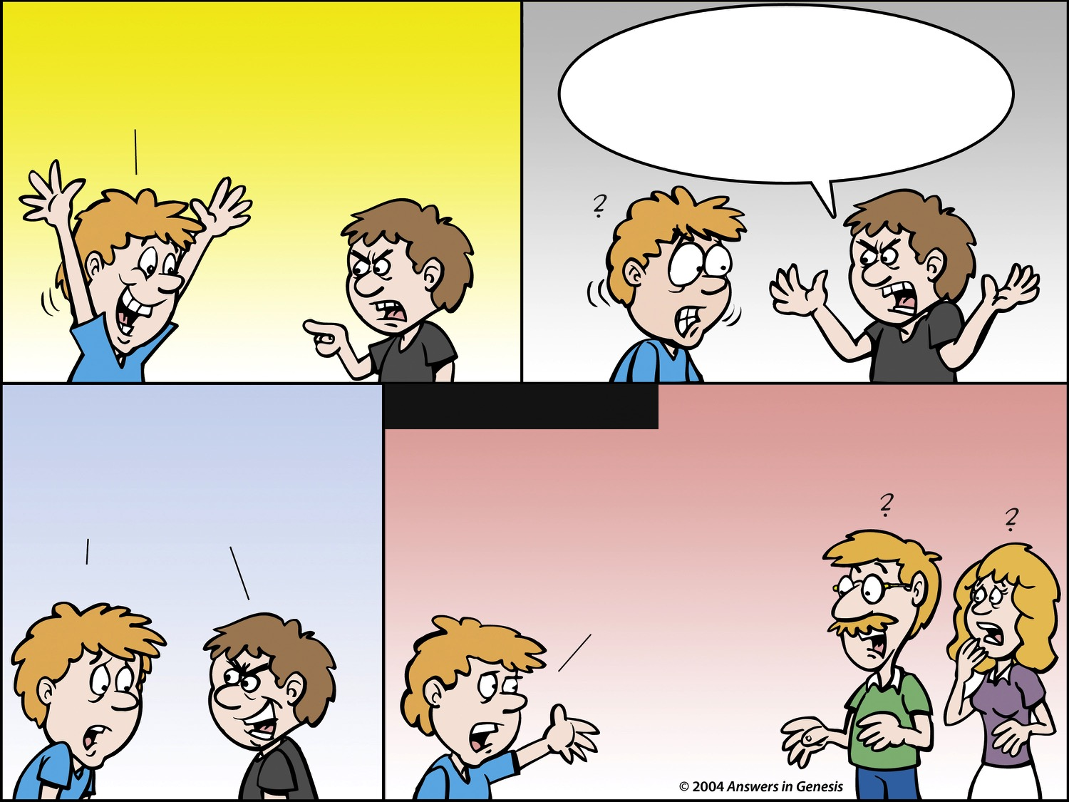
Bible Isn't True 00167
该隐的妻子是从哪里来的？圣经怎么解释恐龙？如果神创造了亚当和夏娃，那各个种族又是从哪里来的？
耶稣爱你！圣经说的。
圣经不是真的！
过后在家里
我都告诉你圣经不是真的！
爸爸、妈妈，你们能回答这些问题吗？该隐的妻子是从哪里来的？圣经怎么解释恐龙？如果神创造了亚当和夏娃，那各个种族又是从哪里来的？
我们不知道。
我不知道。

Slide 64
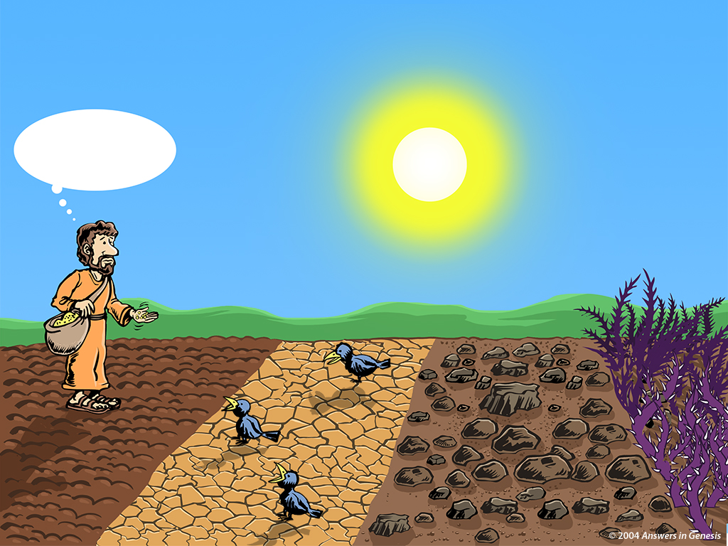
Know Your Soil 00899
撒种的，要认识你的土！
我知道这些种子在哪里是不能生长的！
长满荆棘的土
好土
硬土
土浅的石头地

Slide 65
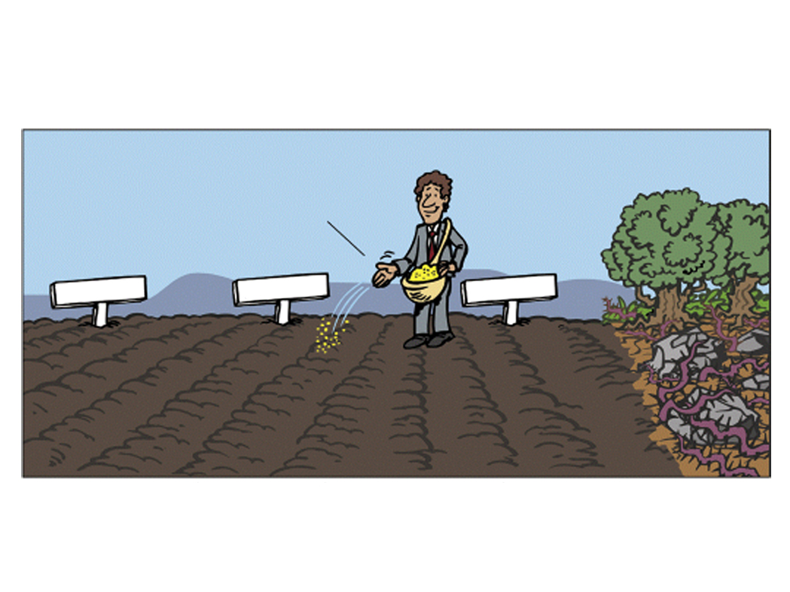
Jews plowed ground
“犹太人”
家庭
学校
教会
耕过的地
未耕之地

Slide 66
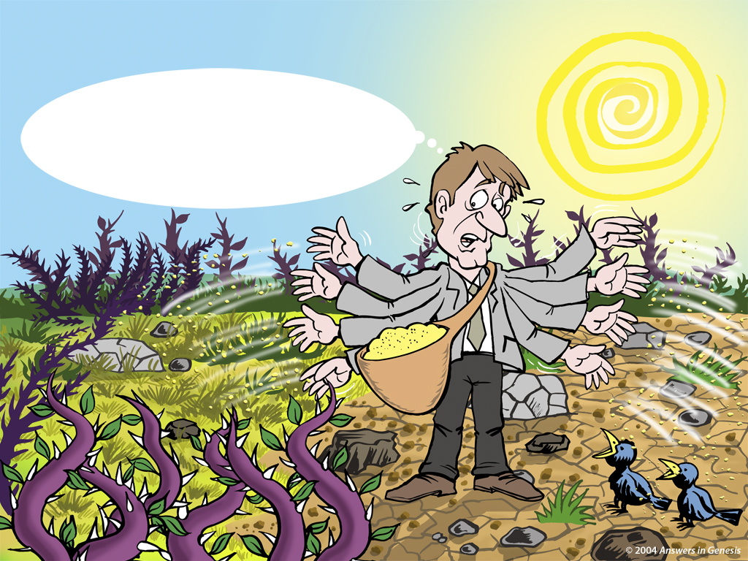
Church Today sowing 00895
今日的教会
这是我们一来传福音的方法。哦！这些稗子一天比一天更糟糕了！哦，好吧！
福音的种子

Slide 67
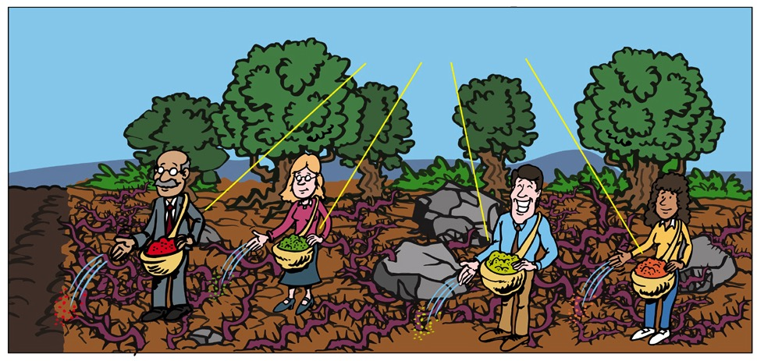
Greeks – Unplowed Ground
“希腊人”
教会，学校，传媒和家庭都在撒毁坏的种子
污染的种子
耕过的地
未耕之地

Slide 68
Blank NAS
耶利米书 4:3
耶 和 华 对 犹 大 和 耶 路 撒 冷 人 如 此 说 ： 要 开 垦 你 们 的 荒 地 ， 不 要 撒 种 在 荆 棘 中 。
Notes:
Verse 9 echoes the language of Gen. 9:10-16. There is nothing on Day 3, when God made dry land, to link this description with creation week.

Slide 69
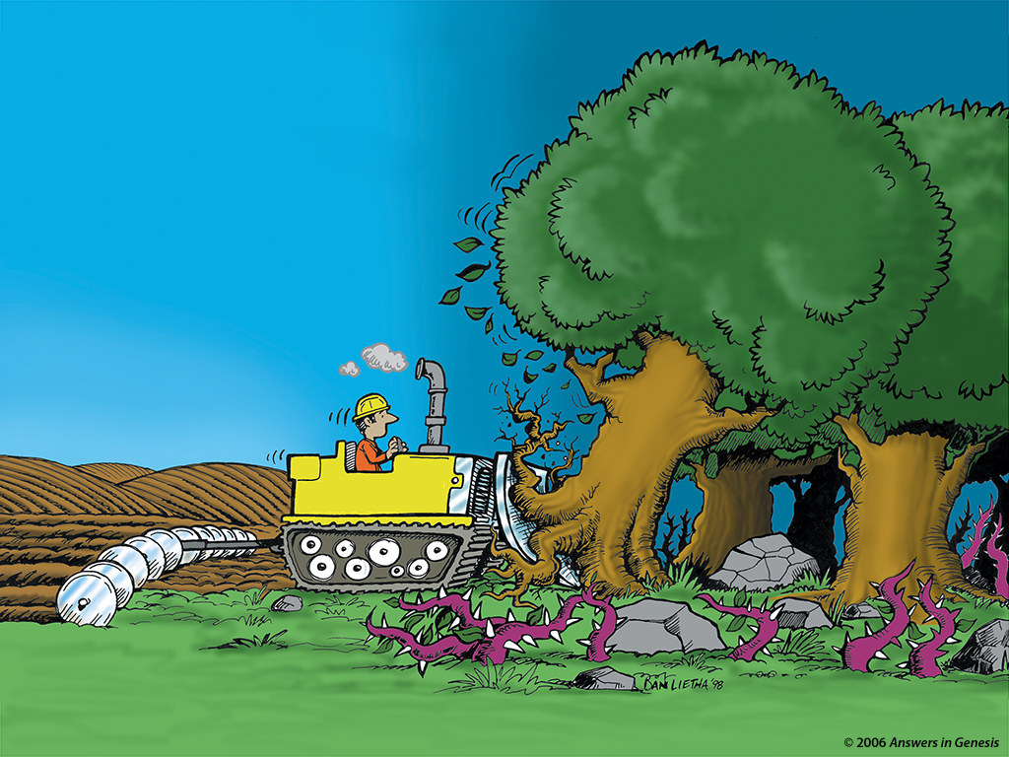
Creation Evangelism Bulldozer 00550
创造论
福音
进化论
进化论
创世记

Slide 70
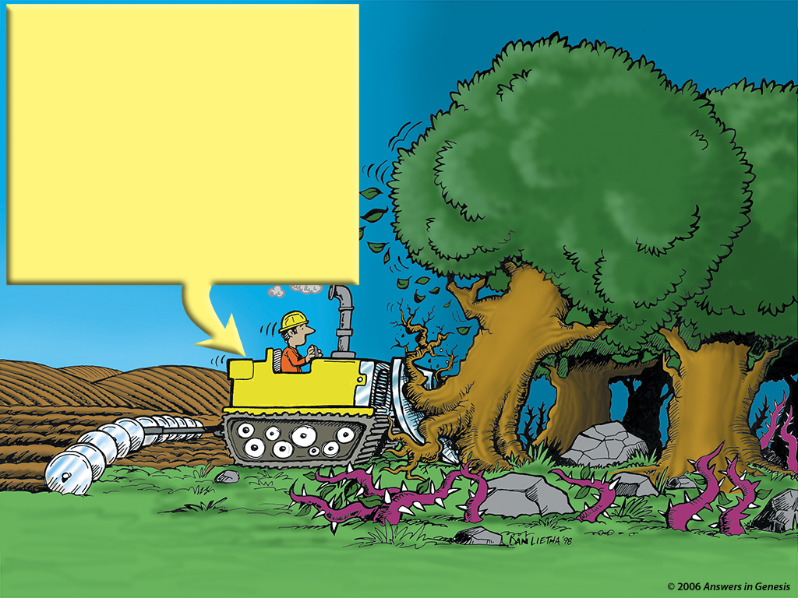
Creation Evangelism Bulldozer 00550
以下问题的答案：
神从哪里来？
该隐的妻子？
恐龙？
猿人？
化石？
地球的年龄？
挪亚方舟？
进化论
进化论
创世记

Slide 71
AiG web site #1
相信 、 维护 、 宣告

Slide 72
Revelation 14:6-7 NAS
启示录 14:6-7
6 我 又 看 见 另 有 一 位 天 使 飞 在 空 中 ， 有 永 远 的 福 音 要 传 给 住 在 地 上 的 人 ， 就 是 各 国、 各 族 、 各 方 、 各 民 。
7 他 大 声 说 ： 应 当 敬 畏 神 ， 将 荣 耀 归 给 他 ！ 因 他 施 行 审 判 的 时 候 已 经 到 了 。 应 当 敬 拜 那 创 造 天 地 海 和 众 水 泉 源 的 。

Slide 73

Nailing Genesis 1-11 to church
创世记
1-11
人的意见
数百万年

Slide 74
Black blank------------extras
终结

Slide 75


創造链接地址 BibleStudyDownloads.org
免费获得该讲解!
圣经学习下载
Notes:
The explanation for free!
Creation link address

Slide 76
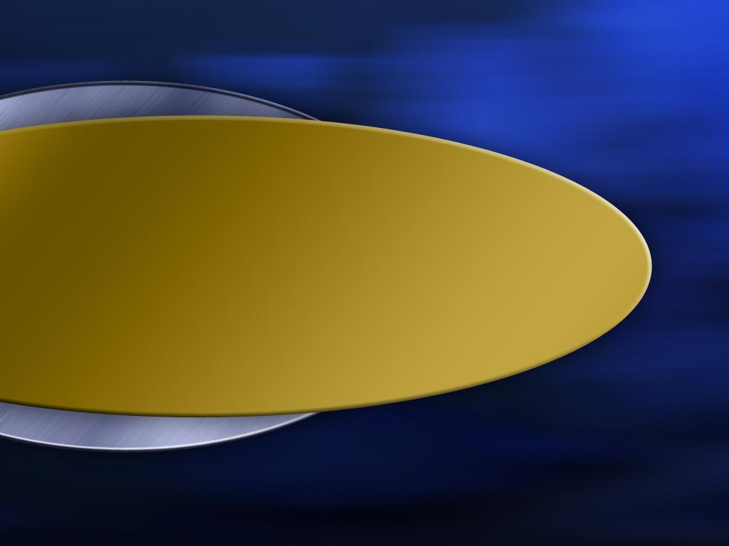
Terry Mortenson 博士
圣经或自然主义
的假设
Designed by Dr. Terry Mortenson
Uploaded by Dr. Rick Griffith • Singapore Bible College
All files in many languages for free download at BibleStudyDownloads.org

Slide 77
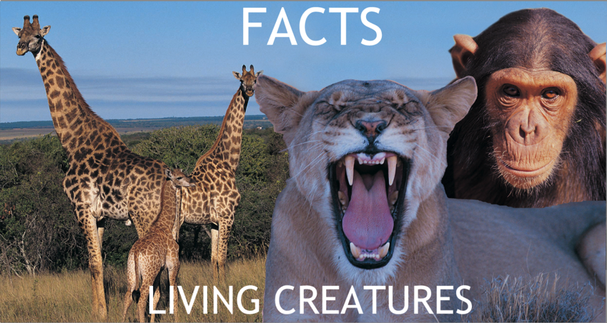
Assumptions Facts-Interpretations astronomy
自然主义的
假设
圣经的假设
事实
活的生物
进化
受造之物

Slide 78
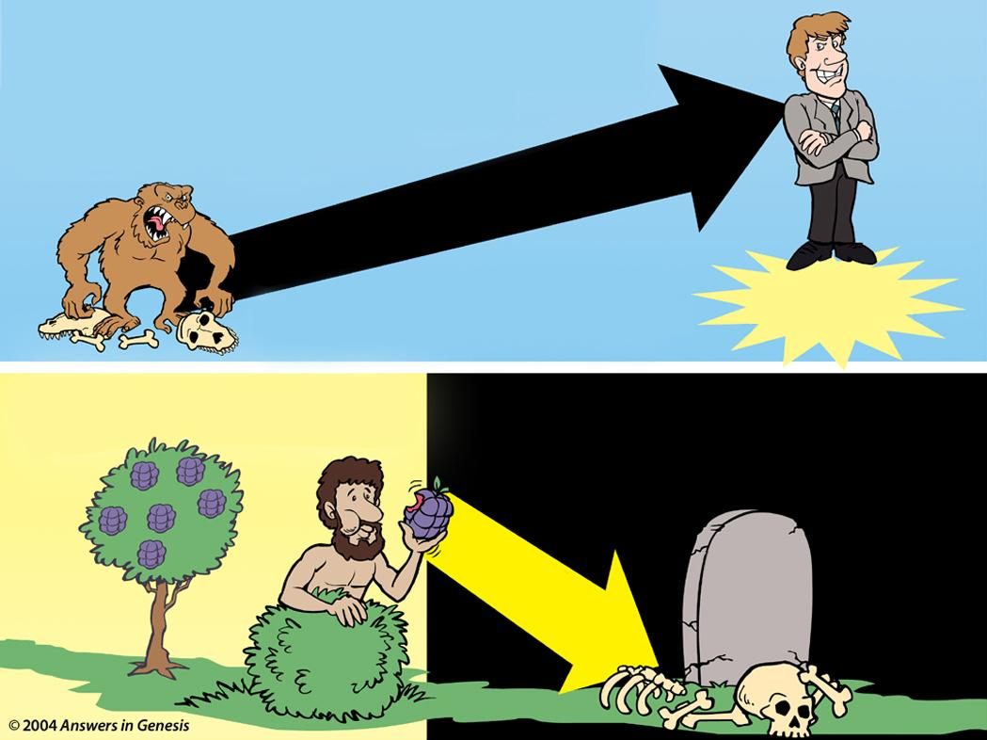
Evolution Millions of Years + Creation 01133
演化论
Evolution Creation 00896
百万年
死亡
人类的
存在
苦难 疾病 血刃
受造之物
死亡
人类的行为
Notes:
Do these two views agree?
No, of course not. They are diametrically opposed to each other.

Slide 79
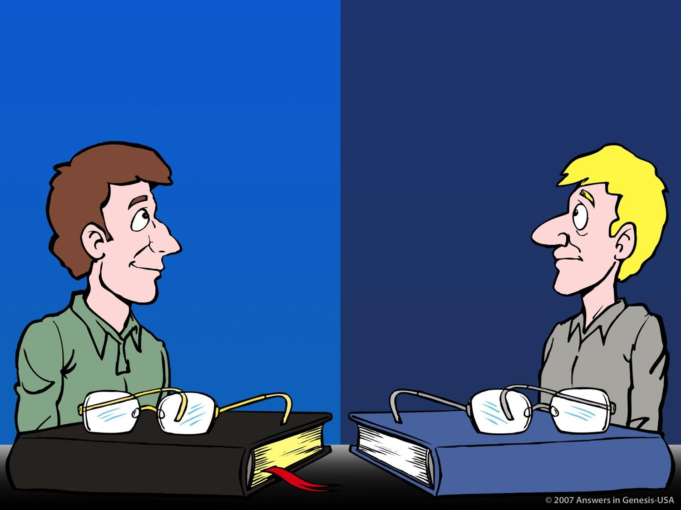
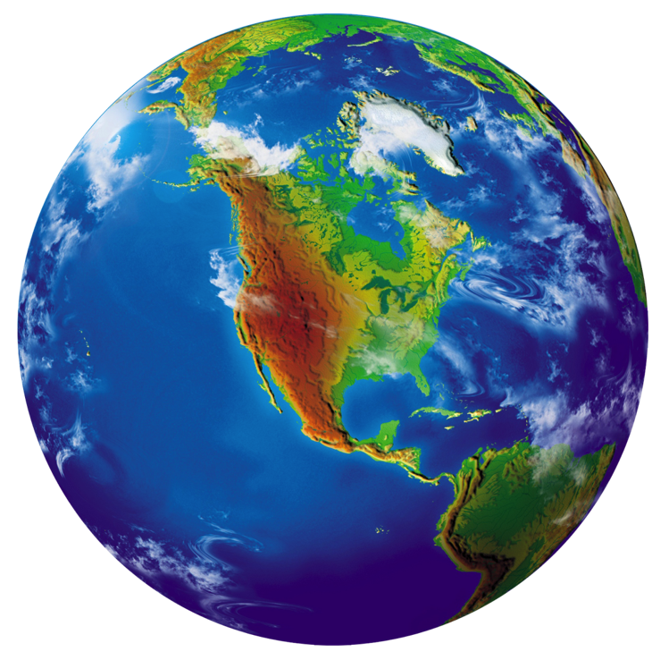
2 Guys Books 3-SunMoon Wear Glasses 01871
上帝的话是真实的
人决定真相

Slide 80
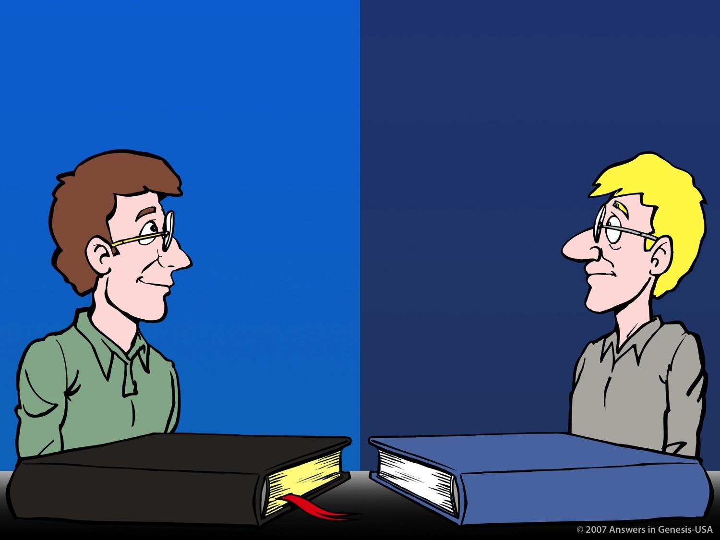
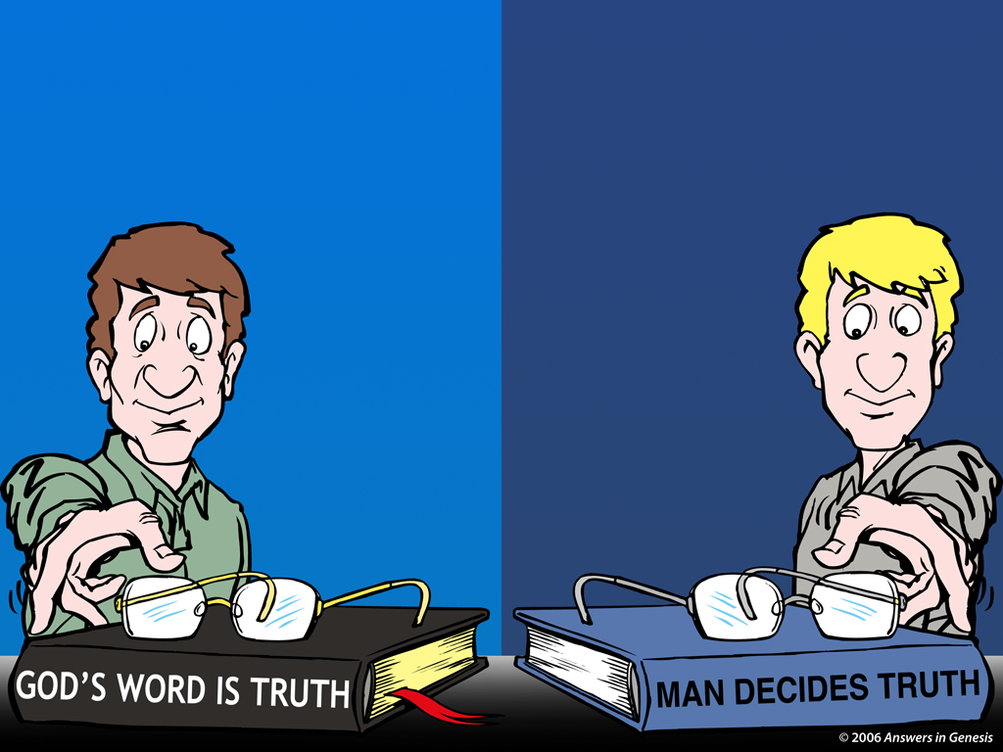
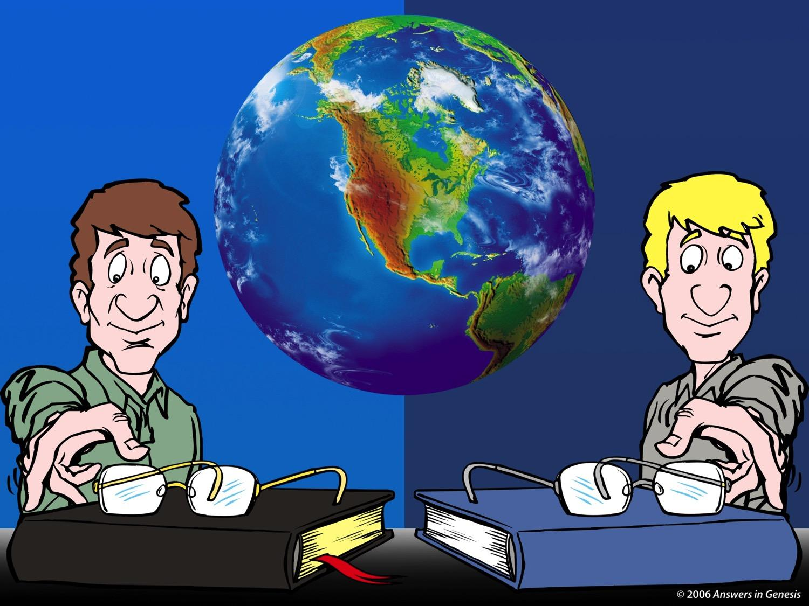
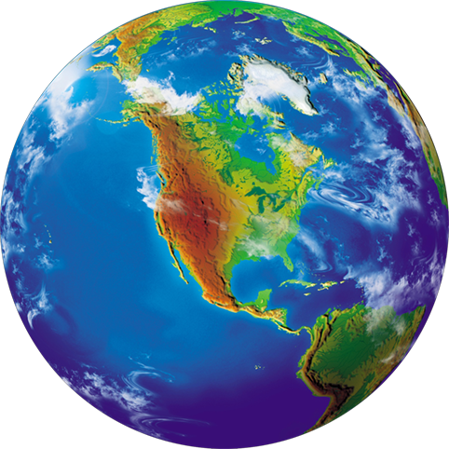
2 Guys Books 2-Take Glasses 01870
上帝的话是真实的
人决定真相

Slide 81
2 Guys Books 3-Earth Wear Glasses 01871
属灵
属世
上帝的话是真实的
人决定真相

Slide 82
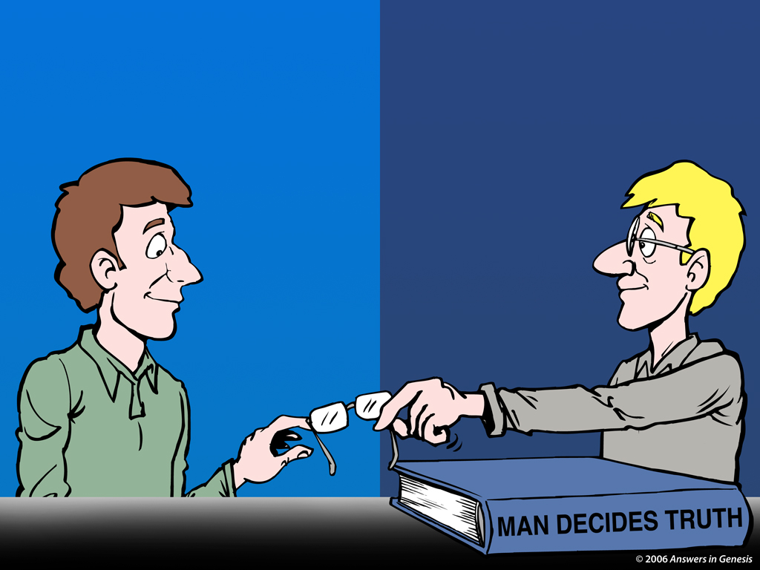
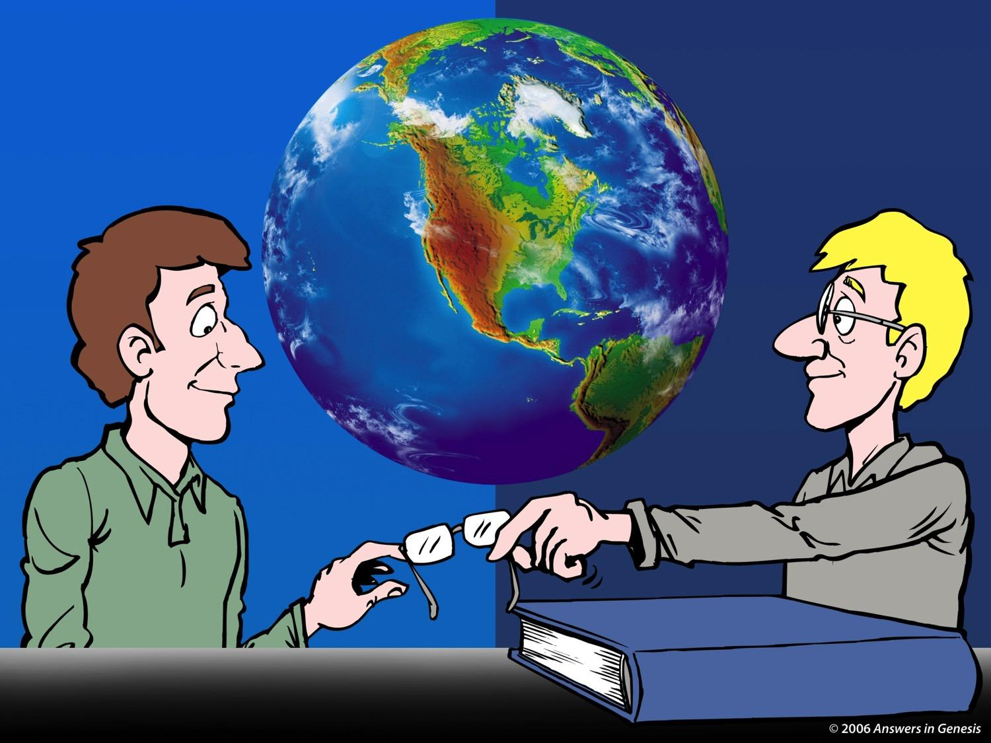
2 Guys Books 4-Share Glasses 01872
人决定真相

Slide 83
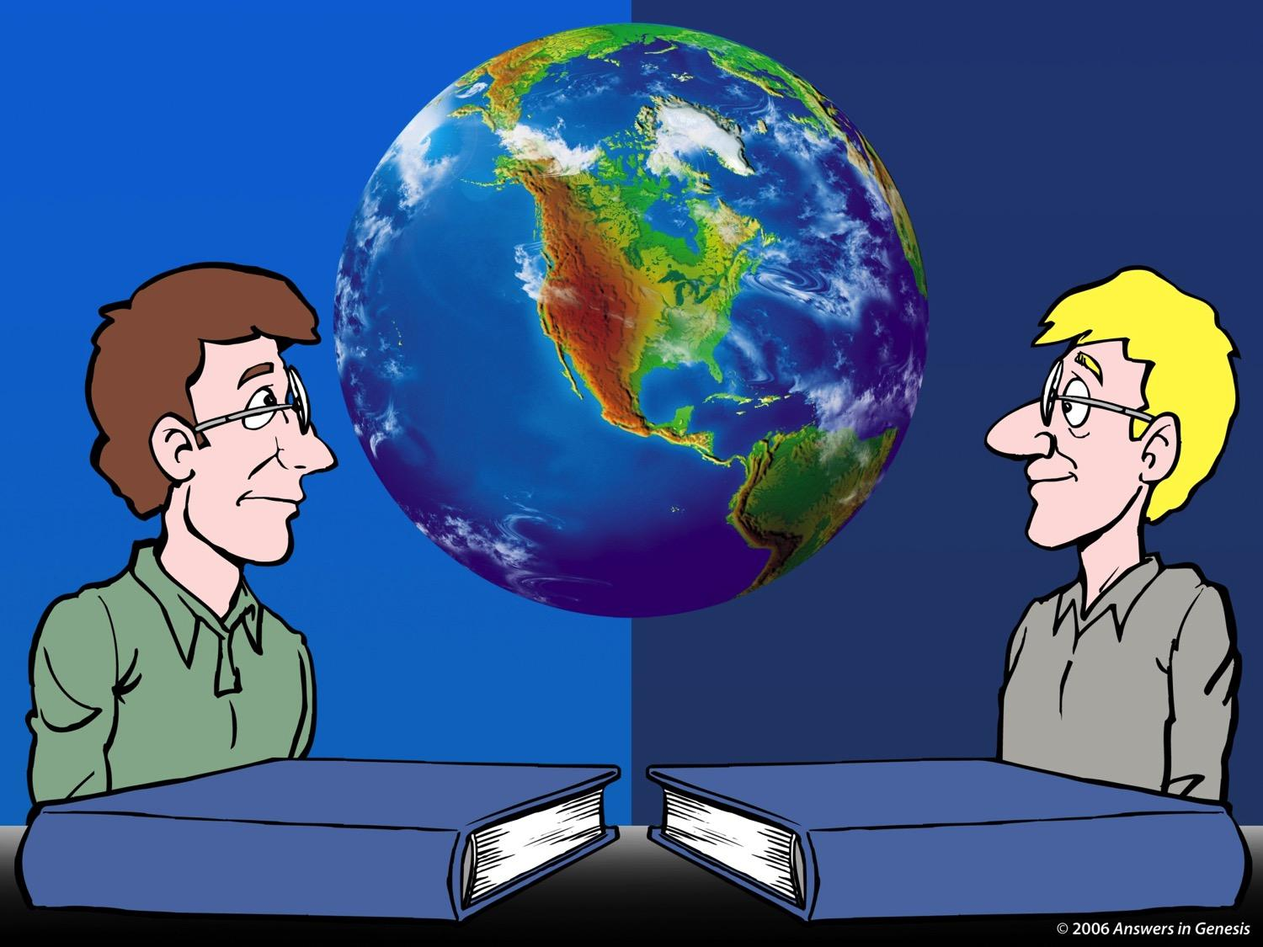
2 Guys Books 5-Same Glasses 01873
人决定真相
人决定真相

Slide 84
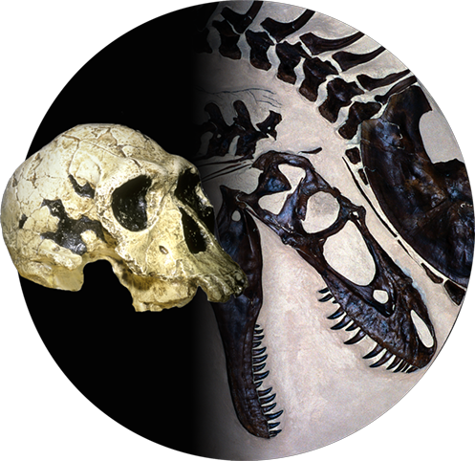
2 Guys Books-Death + Fossils 01876
上帝的话是真实的
人决定真相

Slide 85
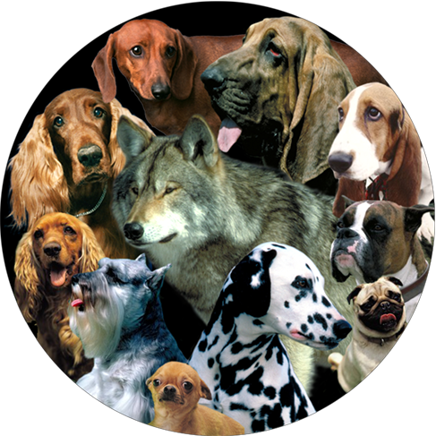
2 Guys Books-Dog Kind 2 01879
GOD'S WORD IS TRUTH
人决定真相
上帝的话是真实的
MAN DECIDES TRUTH

Slide 86
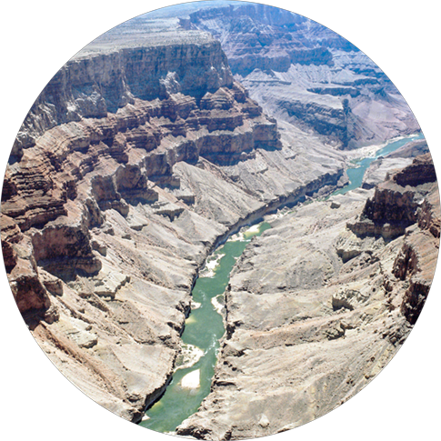
2 Guys Books-Grand Canyon 01880
上帝的话是真实的
人决定真相

Slide 87
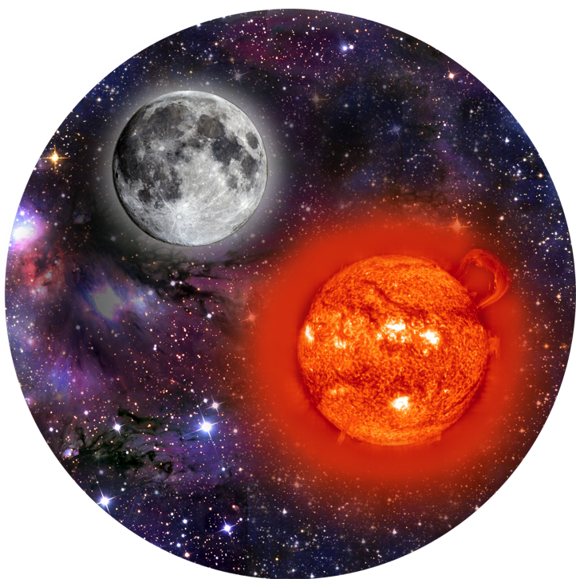
2 Guys Books 3-SunMoon Wear Glasses 01871
上帝的话是真实的
人决定真相

Slide 88

2 Guys GW+HR Books-DNA 03149
脱氧核糖核酸
DNA
上帝的话是真实的
人决定真相

Slide 89

2 Guys Books-Races 01884
上帝的话是真实的
人决定真相

Slide 90
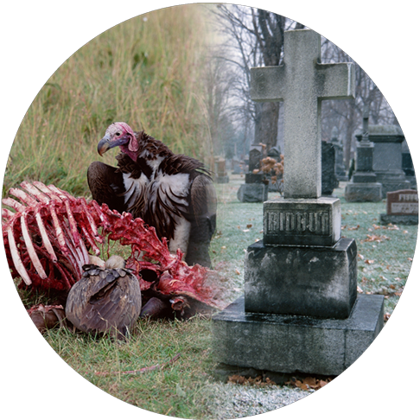
2 Guys Books-Death 2 01875
上帝的话是真实的
人决定真相

Slide 91

2 Guys Books-General 01887
上帝的话是真实的
人决定真相

Slide 92
Black blank------------extras
END

Slide 93
創造链接地址 BibleStudyDownloads.org
免费获得该讲解!
圣经学习下载
Notes:
The explanation for free!
Creation link address

